Slide 1
4.1 沉淀—溶解平衡及其影响因素
4.2 分步沉淀、沉淀的转化
4.3 沉淀的形成与纯度
4.4 沉淀分析法

Slide 2


4.2 分步沉淀 沉淀的转化
4.2.1 分步沉淀
4.2.2 物质的分离
4.2.3 沉淀的转化

Slide 3
4.2.1分步沉淀
分步沉淀:
两种以上的共存离子与同一沉淀剂所生成沉淀的溶度积之差所导致.
规律:
离子积先超过溶度积的难溶物先沉淀.
例1.100mL 溶液中含 0.00100 mol NaCl和K₂CrO₄,当逐滴加入AgNO₃时,产生沉淀的次序如何?有无分离可能?(忽略加入AgNO₃所引起的体积变化)
解:

Slide 4
4.2.2 物质的分离
两种离子分离的条件：一种刚开始沉淀时另外一种已经沉淀完全（10⁻⁵moL/L）
1.氢氧化物沉淀:
例2.某溶液中,Fe³⁺和Ni²⁺浓度分别为0.10、1.0 mol·L⁻¹.若要使Fe³⁺与Ni²⁺实现定性分离,问应控制怎样的酸度条件?已知K_{sp}{Fe(OH)₃} = 2.64 ×10⁻³⁹; K_{sp}{Ni(OH)₂} = 5.47 ×10⁻¹⁶.
解:
2.硫化物沉淀:
例3.在浓度均为0.10 mol·L⁻¹的Cd²⁺和Zn²⁺溶液中通入H₂S并使之达到饱和.问应控制怎样的酸度条件才能使两者定性分离完全.已知K_{sp}(CdS) = 8.0 ×10⁻²⁷; K_{sp}(ZnS) = 2.5 ×10⁻²².
解:

Slide 5
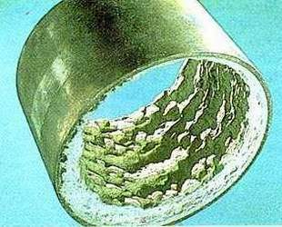
4.2.3 沉淀的转化
沉淀转化(invertion of precipitation):
一种沉淀借助于某一试剂的作用转化为另一种沉淀的过程.
如锅炉除垢.
CaSO₄(s) ⇋ Ca²⁺ + SO₄²⁻
+
CO₃²⁻
⇋
CaCO₃(s)
转化反应CaSO₄(s) + CO₃²⁻ ⇋ CaCO₃(s) + SO₄²⁻
[SO₄²⁻]
[Ca²⁺]
K_{sp}(CaSO₄)
9.1×10⁻⁶
K=
=
=
水管水垢
[CO₃²⁻]
[Ca²⁺]
K_{sp}(CaCO₃)
5.0×10⁻⁹
= 1.8×10³

Slide 6
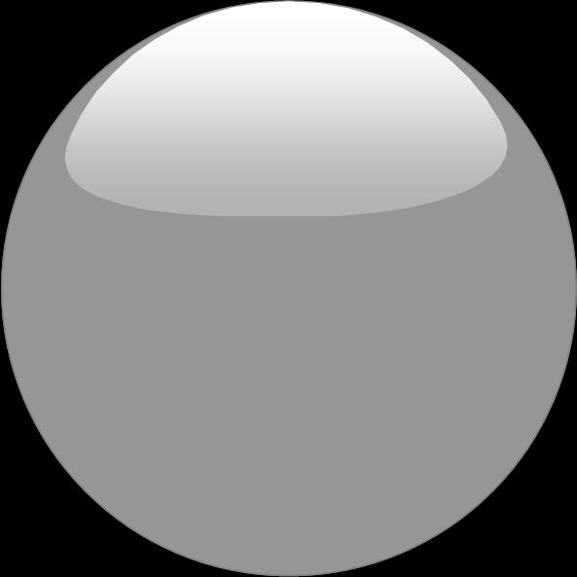
4.2.3 沉淀的转化
规律:强换弱
K_{sp}较大的难溶物易转化为K_{sp}较小的难溶物.
两物质K_{sp}相差越大, 沉淀转化得越完全.
例4. 0.20 mol BaSO₄, 用1.0L饱和Na₂CO₃(浓度1.6 mol·L⁻¹ )处理,可使BaSO₄(s)溶解多少mol?
解:
下节

